Slide 1
PAGE D’ACCUEIL ET RUBRIQUAGE

Slide 2
LES RUBRIQUES PRIORITAIRES
Le contenu doit être clair. Ce sont des rubriques fixes qui ne demandent pas d’actualisation fréquente
Les rubriques principales doivent contenir un premier niveau d’information prioritaire :
4 RUBRIQUES
AMESIP NOS PROJETS AGIR FAIRE UN DON

Slide 3

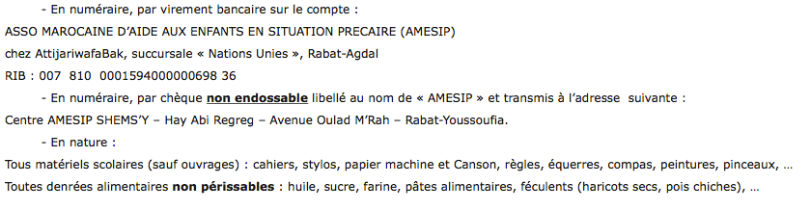
FAIRE UN DON
Pop up
Don ponctuel
Parrainage

Slide 4
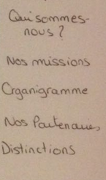
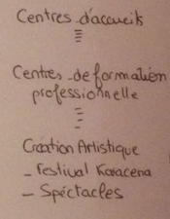
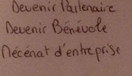
LES RUBRIQUES PRORITAIRES
AMESIP NOS PROJETS AGIR FAIRE UN DON
Don ponctuel
Parrainage
+ GALERIE
- Écoles + centres
- événement

Slide 5
LES RUBRIQUES SECONDAIRES
A placer en haut de page et en footer
Les rubriques secondaire doivent être dynamiques et faire vivre le sites dans la durée :
RUBRIQUES haut de page
Opération soleil Achat solidaire

Slide 6

Pop up
Opération soleil
Achat solidaire
La Fondation Mohammed V pour la Solidarité et l'AMESIP inaugurent "Le Petit Souk" au Centre Social Pour la Femme et l'Enfant à Rabat.
Cette plateforme de soutien à la commercialisation des produits issus des ateliers d’apprentissage des femmes est ouverte de façon permanente au grand public, de manière à générer un revenu pour les femmes bénéficiaires.
C’est un espace d’exposition des produits, gâteaux marocains, confitures, habits traditionnels, prêts à porter, nappe et napperon, broderie, coussins, accessoires de bain et bien évidement des sacs de toile très bellement décorés. Tous ces produits sont, totalement confectionnés par les mains des résidentes.
BIENTÔT L’ACHAT SOLIDAIRE EN LIGNE
ON VOUS TIENT AU COURANT PAR MAIL DÈS LA MISE EN LIGNE

Slide 7
LES RUBRIQUES SECONDAIRES
RUBRIQUES footer
ACTUALITÉ PARTENAIRES
(Dynamique, fil d’actualité et partenaires qui défilent en slider)

Slide 8
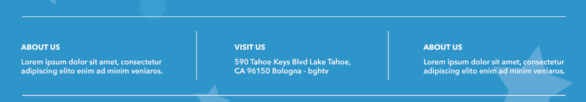
LES RUBRIQUES SECONDAIRES
NOUS CONTACTER
MENTIONS LÉGALES
PLAN ACCÈS DE NOS CENTRES

